Slide 1

第二章 线性表
第二章 线性表
数据结构课件
清华大学计算机系 殷人昆
排排坐 吃果果
最有童趣 最有规矩的线性表

Slide 2


第二章 线性表
线性表
顺序表
链表
顺序表与链表的比较
单链表的应用：多项式
知识扩展：静态链表
95-<number>

Slide 3
线性表 (Linear List)
线性表的定义和特点
  定义 n（≥0）个数据元素的有限序列，记作
  （a₁, a₂, …, a_{n}）
  a_{i} 是表中数据元素，n 是表长度。
  特点 线性排列
    除第一个元素外，其他每一个元素有一个且仅有一个直接前趋。
    除最后一个元素外，其他每一个元素有一个且仅有一个直接后继。
95-<number>

Slide 4
a₁
a₂
a₃
a₄
a₅
a₆
理解线性表的要点是
  表中元素具有逻辑上的顺序性，在序列中各元素排列有其先后次序，有唯一的首元素和尾元素。
  表中元素个数有限。
  表中元素都是数据元素。即每一表元素都是原子数据，不允许“表中套表”。
  表中元素的数据类型都相同。这意味着每一表元素占有相同数量的存储空间。
95-<number>

Slide 5
顺序表 (Sequential List)
顺序表的定义和特点
  定义 将线性表中的元素相继存放在一个连续的存储空间中，即构成顺序表。
  存储 它是线性表的顺序存储表示，可利用一维数组描述存储结构。
  特点 元素的逻辑顺序与物理顺序一致。
  访问方式 可顺序存取，可按下标直接存取。
0 1 2 3 4 5
data
25 34 57 16 48 09
95-<number>

Slide 6
顺序表的连续存储方式
LOC(i) = LOC(i-1) + l = a + i * l,
LOC 是元素存储位置，l 是元素大小
0 1 2 3 4 5 6 7 8 9
a
35 27 49 18 60 54 77 83 41 02
l l l l l l l l l l
a+i*l
a, i = 0
LOC(i) =
LOC(i-1)+l = a +i*l, i > 0
95-<number>

Slide 7
顺序表的静态结构定义
#define maxSize 100 //最大允许长度
typedef int DataType; //元素的数据类型
typedef struct {
dataType data[maxSize]; //存储数组
int n; //当前表元素个数
} SeqList;
顺序表静态定义，假定 L 是一个类型 SeqList 的顺序表，一般用 L.data[i] 来访问它。
表一旦装满，不能扩充。
95-<number>

Slide 8
顺序表的动态结构定义
#define initSize 100 //最大允许长度
typedef int DataType; //元素的数据类型
typedef struct {
DataType *data; //存储数组
int n; //当前表元素个数
int maxSize; //表的最大长度
} SeqList;
顺序表动态定义，它可以扩充，新的大小计入数据成员maxSize中。
95-<number>

Slide 9
顺序表基本运算的实现
构造一个空的顺序表
void InitList (SeqList& L) {
L.data = ( DataType* ) malloc ( initSize*sizeof ( DataType ));
if ( L.data == NULL)
{ printf (“存储分配失败!\n”); exit (1); }
L.n = 0; L.maxSize = initSize;
}
95-<number>

Slide 10
引用型参数 & 的使用
  例如， void InitList (SeqList& L)
  引用型参数“&”是把形参 L 看作是实际变量（一个表）的别名，在函数体内对 L 的操作将直接对实际变量的操作。
  好处之一是可在函数体内像普通变量那样对 L 操作，使得操作简单。
  好处之二是可直接从实际变量得到操作结果。
  好处之三是不必创建实际变量的副本空间。
95-<number>

Slide 11
按值查找：在顺序表中从头查找结点值等于给定值 x 的结点
int Find ( SeqList& L, DataType x ) {
for ( i = 0; i < L.n; i++ )
if ( L.data[i] == x ) return i; //查找成功
return -1; //查找失败
}
注意，如果表中元素序号从1开始，则第 i 个元素存储于第 i-1 个数组元素位置，函数返回位置比元素序号小1。
95-<number>

Slide 12

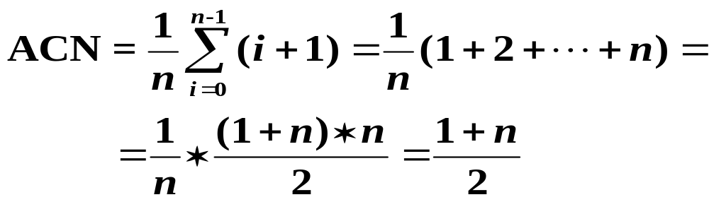
查找算法性能分析
查找成功的平均比较次数
若查找概率相等，则
查找不成功 数据比较 n 次。
95-<number>

Slide 13
插入新元素
bool Insert ( SeqList& L, DataType x, int i ) {
//在表中第 i (1≤i≤n+1) 个位置插入新元素 x
if ( L.n == L.maxSize ) return false;
if ( i < 1 || i > L.n+1 ) return false;
for ( int j = L.n-1; j >= i-1; j--)
L.data[j+1] = L.data[j];
L.data[i-1] = x; //实际插在第i-1个位置
L.n++; return true; //插入成功
}
95-<number>

Slide 14
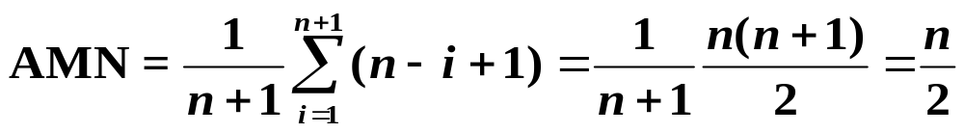
0 1 2 3 4 5 6 7
L.data
25 34 57 16 48 09 63 ……
i=4
插入 x
50
0 1 2 3 4 5 6 7
L.data
25 34 57 50 16 48 09 63 ……
50
插入时平均移动元素个数AMN
95-<number>

Slide 15
删除表元素
bool Remove ( SeqList& L, int i, DataType& x ) {
//在表中删除第 i 个元素，通过 x 返回其值
if ( L.n > 0 && i > 0 && i <= L.n ) {
x = L.data[i-1];
for (int j = i; j < L.n; j++)
L.data[j-1] = L.data[j];
L.n--; return true; //删除成功
}
else return false; //删除失败
}
95-<number>

Slide 16
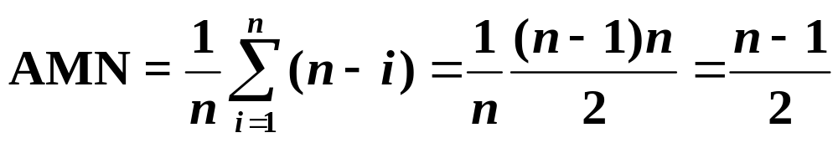
表项的删除
0 1 2 3 4 5 6 7
16
L.data
25 34 57 50 16 48 09 63 ……
删除16
0 1 2 3 4 5 6 7
L.data
25 34 57 50 48 09 63 ……
删除时平均移动元素个数AMN
95-<number>

Slide 17
链表（Linked List）
线性链表是线性表的链接存储表示。元素之间的逻辑顺序是通过各结点中的链接指针来指示的。
线性链表分类：
  单链表
  循环链表
  双向链表
链表中第一个元素结点称为首元结点，最后一个元素称为尾结点。首元结点不是头结点。
95-<number>

Slide 18
单链表 (Singly Linked List)
特点
  每个元素(表项)由结点(Node)构成。
  线性结构
  结点可以连续，可以不连续存储
  结点的逻辑顺序与物理顺序可以不一致
  表可扩充
data link
first
a₁
a₂
a₃
a₄
a₅
∧
95-<number>

Slide 19
单链表的存储映像
(a) 可利用存储空间
avail
a₁
a₃
a₂
a₄
∧
avail
first
(b) 经过一段运行后的单链表结构
95-<number>

Slide 20
单链表的结构定义
typedef char DataType;
typedef struct node { //链表结点
DataType data; //结点数据域
struct node * link; //结点链域
} LinkNode, *LinkList; //链头指针
使用时定义实际链表，只需定义链表头指针
LinkList first; //链表头指针
95-<number>

Slide 21
有关指针的一些概念
p 指示结点地址
p-> 结点本身
data
link
data
link
p->data
结点data域的值
p->link
结点link域的值
data
link
data
link
在链表中，如果没有定义重载“++”函数，不能使用 p++ 这样的语句进到逻辑上的下一个结点。一般用 p = p->link 进到下一结点。
95-<number>

Slide 22
单链表中的插入与删除
插入的考虑
  第一种情况：在第 1 个结点前插入：
newnode->link = first ;
first = newnode; //修改头指针
newnode
newnode
first
first
（插入前） （插入后）
95-<number>

Slide 23
  第二种情况：在链表中间插入：
  首先定位指针 p 到插入位置，再将新结点插
  在其后：
  newnode->link = p->link;
p->link = newnode；
newnode
newnode
p
p
(插入前) (插入后)
95-<number>

Slide 24
  第三种情况：在链表末尾插入：
  首先定义指针 p 到尾结点位置，再将新结点
  插在其后，新结点成为新的尾结点。
  newnode->link = p->link;
p->link = newnode；
newnode
newnode
∧
p
p
∧
(插入前) (插入后)
95-<number>

Slide 25
bool Insert ( LinkList& first, int i, dataType x ) {
//在链表第 i (≥1)个结点处插入新元素 x
LinkNode *newnode;
newnode = (LinkNode *) malloc (sizeof (LinkNode));
newnode->data = x;
if ( first == NULL || i == 1 ) //链空或插入首元
{ newnode->link = first; first = newnode; }
else {
LinkNode *p = first, *pr; int k = 1;
while ( p != NULL && k < i-1 )
{ pr = p; p = p->link; k++; } //找第 i-1个结点
95-<number>

Slide 26
if ( p == NULL && first != NULL ) p = pr;
//链太短，插在链尾，p收缩到链尾
newnode->link = p->link;
p->link = newnode;
}
return true;
}
考虑为何在参数表中 first 定义为引用型。
在链表插入时不考虑表满问题，但可能初始时表空，此时新建结点将成为表中的首元结点。
95-<number>

Slide 27
删除的考虑
  第一种情况: 删除表中第 1 个元素
  第二种情况: 删除表中或表尾元素
…
a_{i-1}
a_{i}
a_{i+1}
…
删除前
…
a_{i-1}
a_{i}
a_{i+1}
…
p
q
删除后
在单链表中删除含 a_{i} 的结点
95-<number>

Slide 28
bool Remove (LinkList& first, int i, dataType& x) {
//在链表中删除第 i 个结点。如果要删除表中第 1 个
//结点，需要改变表头指针，所以 first 定义为引用
//型，被删元素的值通过引用型参数 x 返回
LinkNode *p, *q; int k;
if ( i == 0 ) return false; //无效的删除位置
if ( i == 1 ) { q = first; first = first->link; }
else { //删除链中或链尾结点
p = first; int k = 1; //找第 i-1个结点
while ( p != NULL && k < i-1 )
{ p = p->link; k++; }
95-<number>

Slide 29
if ( p == NULL || p->link == NULL ) {
printf ( “无效的删除位置!\n” );
return false; //链太短，没有删除结点
}
else { //删除结点p->link
q = p->link; //重新链接, 摘下*q
p->link = q->link;
}
x = q->data; free (q); //删除*q
return true;
}
95-<number>

Slide 30
带头结点的单链表
头结点位于表的最前端，本身不带数据，仅标志表头。
设置头结点的目的是
  统一空表与非空表的操作
  简化链表操作的实现。
first
a₁
a_{n}
∧
first
∧
非空表 空表
95-<number>

Slide 31
前插法建立单链表
从一个空表开始，重复读入数据：
  生成新结点
  将读入数据存放到新结点的数据域中
  将该新结点插入到链表的前端
直到读入结束符为止。
first
∧
first
newnode
∧
newnode
（空表） （非空表）
95-<number>

Slide 32
void insertFront ( LinkList& first, DataType endTag ) {
DataType val; LinkNode *s;
scanf ( “%d”, &val ); //读入一数据
while ( val != endTag ) { //若不是endTag
s = (LinkNode *) malloc ( sizeof (LinkNode ));
s->data = val; //创建新结点
s->link = first->link; //插入到表前端
first->link = s;
scanf ( “%d”, &val ); //读入下一数据
}
}
95-<number>

Slide 33
void main() {
LinkList L; DataType endTag;
L = (LinkNode *) malloc ( sizeof (LinkNode ));
L->link = NULL; //建立头结点并置空
scanf ( “%d”, endTag ); //序列输入结束标记
insertFront ( L, endTag ); //前插法建表
printList ( L );
}
要求在程序首部使用 #include <stdio.h>实现输入scanf和输出printf操作，使用#include <stdlib.h>实现动态存储分配和回收操作。
95-<number>

Slide 34
后插法建立单链表
每次将新结点加在插到链表的表尾；
设置一个尾指针 r，总是指向表中最后一个结点，新结点插在它的后面；
尾指针 r 初始时置为指向表头结点地址。
first
∧
∧
r
r
newnode
∧
newnode
∧
r
r
（空表） （非空表）
95-<number>

Slide 35
void insertRear ( LinkList& first, DataType endTag ) {
DataType val;
LinkNode *s, *rear = first; //rear指向表尾
scanf ( “%d”, &val ); //读入一数据
while ( val != endTag ) {
s = (LinkNode *) malloc ( sizeof (LinkNode ));
s->data = val; //创建新结点并赋值
rear->link = s; rear = s; //插入到表尾
scanf ( “%d”, &val ); //读入下一数据
}
rear->link = NULL; //表收尾
}
95-<number>

Slide 36
主程序与前插法建表类似，只需把insertFront改为insertRear即可。
使用前插法建立链表，每次新元素插入在表头，数据元素的链接顺序与输入顺序完全相反。
使用后插法建立链表，每次新元素插入在表尾，数据元素的链接顺序与输入顺序完全一致。
  void printList ( LinkList& first ) { //输出链表
  for ( LinkNode *p = first; p; p = p->link )
  printf ( “%d ”, p->data );
  printf ( “\n” );
  }
95-<number>

Slide 37
单链表清空
first
a₁
a₂
a₃
q
first
a₂
a₃
q
first
a₃
q
first
95-<number>

Slide 38
void makeEmpty ( LinkList first ) {
//删去链表中除表头结点外的所有其他结点
LinkNode *q;
while ( first->link != NULL ) { //链不空时
q = first->link; //q指示首元结点
first->link = q->link; //摘下q指示结点
free (q); //释放它
}
}
95-<number>

Slide 39
计算单链表长度
first
a₁
a₂
a₃
∧
count = 0
p
first
a₁
a₂
a₃
∧
count = 1
p
first
a₁
a₂
a₃
∧
count = 2
p
first
a₁
a₂
a₃
∧
count = 3
p
95-<number>

Slide 40
int Length ( LinkList first ) {
LinkNode *p = first->link;
//检测指针 p 跳过表头结点指示首元结点
int count = 0;
while ( p != NULL ) { //逐个结点计数
p = p->link; count++;
}
return count;
}
结点计数与链表指针前移同步进行。
95-<number>

Slide 41
在单链表中按值查找
LinkNode *Search ( LinkList first, DataType x ) {
//在链表中从头搜索其数据值为 x 的结点
LinkNode * p = first->link; //p为检测指针
while ( p != NULL && p->data != x )
p = p->link;
return p;
}
查找成功返回结点地址；查找不成功返回空。
注意，while循环条件p != NULL 和 p->data != x不能错位，考虑为什么。
95-<number>

Slide 42
在单链表中按序号查找（定位）
LinkNode *Locate ( LinkList first, int i ) {
//返回表中第 i 个元素的地址, 头结点为 0 号
if ( i < 0 ) return NULL; // i 值不合理
LinkNode * p = first; int k = 0;
while ( p != NULL && k < i )
{ p = p->link; k++; } //找第 i 个结点
return p;
//当返回地址非空则为第 i 个结点地址
//否则返回NULL
}
95-<number>

Slide 43
循环链表 (Circular List)
循环单链表是单链表的变形。链表尾结点的 link 指针不是 NULL，而是指向了表的前端。
为简化操作，在循环单链表中往往加入头结点。
first
a₁
a₂
a₃
a_{n}
first
a₁
a_{n}
(非空表)
first
(空表，也要保留表头)
95-<number>

Slide 44
循环单链表的判空条件是：first->link == first。
循环单链表的特点是：只要知道表中某一结点的地址，就可搜寻到所有其他结点的地址。
在搜寻过程中，没有一个结点的 link 域为空。
for ( p = first->link; p != first; p = p->link )
do S;
循环单链表的所有操作的实现类似于单链表，差别在于检测到链尾，指针不为NULL，而是回到链头。
first
a₁
a₂
a₃
a_{n}
95-<number>

Slide 45
循环单链表的结构定义
typedef int DataType;
typedef struct node { //循环链表定义
DataType data; //结点数据
struct node *link; //后继结点指针
} CircNode, *CircList;
在链表中将指针 p 定位于第 i 个结点的操作为
CircNode *p = first; int k = 0; //first是头结点
while ( p->link != first && k < i ) //回到头结点失败
{ p = p->link; k++; } //否则 p 指到目标
95-<number>

Slide 46
带尾指针的循环链表
a₁
a₂
a₃
a_{n}
rear
如果插入与删除仅在链表的两端发生，可采用带表尾指针的循环链表结构。
  在表尾可直接插入新结点，时间复杂性 O(1);
  在表尾删除时要找前趋，时间复杂性 O(n);
  在表头插入相当于在表尾插入;
  在表头可直接删除，时间复杂性 O(1)。
95-<number>

Slide 47
应用:求解约瑟夫问题
问题的提法
  n 个人围成一个圆圈，首先第 1 个人从 1 开始，一个人一个人顺时针报数, 报到第 m 个人，令其出列。然后再从下一 个人开始，从 1 顺时针报数，报到第 m 个人，再令其出列，…，如此下去, 直到圆圈中只剩一个人为止。此人即为优胜者。
  首先用首尾衔接的一维数组来组织。
  例如 n = 8 m = 3
95-<number>

Slide 48
0
0
0
n = 8
m = 3
7
7
7
8
1
1
8
1
1
8
1
1
6
7
2
6
7
2
6
7
2
6
3
2
6
3
2
6
3
2
5
5
4
5
5
4
5
5
4
3
3
3
4
4
4
0
0
0
7
7
7
8
1
8
1
1
8
1
1
1
7
2
6
7
2
7
2
6
6
6
3
2
6
3
2
6
3
2
5
4
5
5
4
5
4
5
5
3
3
3
4
4
4
95-<number>

Slide 49
0
0
0
7
7
7
8
1
1
8
1
1
8
1
1
6
7
2
6
7
2
6
7
2
6
3
2
6
3
2
6
3
2
5
5
4
5
5
4
5
5
4
3
3
3
4
4
4
如果采用一维数组A[n]存储，每次出列一个人，n 减 1。如果第 k 个人出列，从 k+1 到 n-1，所有人前移一个位置。
这样做，不是不可行，但每出列一个人，剩下所有人都要前移，时间花费很多；其次，在数组中循环计数，算法也比较复杂。
95-<number>

Slide 50
如果采用不带头结点的循环单链表，可以不移动元素，仅修改链接指针即可。
算法描述如下。
#include “CircList.h”
void Josephus ( CircList& L, int n, int m ) {
//在有n个结点的循环单链表中从链头开始报数,
//每次报到第m个人该人出列，然后从下一个人
//开始继续报数……
CircNode *p = L->link, *pre = NULL;
int i, j;
95-<number>

Slide 51
for ( i = 0; i < n-1; i++ ) { //执行n-1次
for ( j = 1; j < m; j++ ) //报数m-1
{ pre = p; p = p->link; } //沿链前行
printf ( “出列的人是%d\n”, p->data );
pre->link = p->link; free (p); //从链中删去
p = pre->link; //p进到被删结点的下一结点
}
printf ( “最终剩下的人是%d\n”, p->data );
}
95-<number>

Slide 52

双向链表 (Doubly Linked List)
双向链表是指在前趋和后继方向都能遍历的线性链表。双向链表每个结点的结构为：
双向链表通常采用带头结点的循环双链表形式。每一个结点处于两个链中。
lLink data rLink
前趋方向 ⬅ ➔ 后继方向
first
first
非空表 空表
95-<number>

Slide 53
结点指向
  p->lLink 指示结点 p 的前趋结点
  p->rLink 指示结点 p 的后继结点
  p->lLink->rLink指示结点 p 的前趋结点的后继结点，即结点 p 本身
  p->rLink->lLink指示结点 p 的后继结点的前趋结点，即结点 p 本身
rLink
lLink
p->lLink
p
p->rLink
95-<number>

Slide 54
循环双链表的定义
typedef int DataType; //每个元素的类型
typedef struct node { //结点定义
DataType data; //数据
int freq; //访问计数
struct node *lLink, *rLink; //指针
} DblNode, *DblList; //双向链表
单链表寻找结点后继的时间复杂度是O(1)，寻找结点前趋的时间复杂度是O(n)； 而双向链表寻找后继和前趋的时间复杂度都是O(1)。
95-<number>

Slide 55
建立空的循环双链表
void initDblList ( DblList &first ) {
first = (DblNode *) malloc ( sizeof (DblNode));
if ( first == NULL ) { //建立头结点
printf (“存储分配错!\n” );
exit (1);
}
first->lLink = first->rLink = first;
first->freq = 0;
}
95-<number>

Slide 56

循环双链表的查找图示
first
31
48
15
57
×
×
√
查找15
查找成功
first
31
48
15
57
×
×
×
×
查找25
查找不成功
95-<number>

Slide 57
循环双链表的查找
若在以 first 为头结点的循环双链表中搜寻含 x 的结点，要区分是在后继方向还是在前趋方向。当查找结果是 p 指向头结点，则查找失败，否则函数返回找到结点的地址。
后继方向
DblNode *p = first->rLink;
while ( p != first && p->data != x ) p = p->rLink;
return p;
前趋方向类似，只需把 rLink 换成 lLink。
95-<number>

Slide 58
定位: 查找第 i 个结点在链表中的位置
DblNode *Locate ( DblList first, int i, int d ) {
if ( i < 0 ) return NULL;
if ( i == 0 ) return first;
DblNode *p = ( d == 0 ) first->lLink : first->rLink;
for ( int j = 1; j < i; j++ )
if ( p == first ) break;
else p = ( d == 0 ) ? p->lLink : p->rLink;
//d = 0前趋方向, d = 1后继方向
return ( p != first ) ? p : NULL;
}
95-<number>

Slide 59
循环双链表的插入 (后继链)
first
31
48
15
p
插入25成为*p的后继
newNode->rLink = p->rLink;
p->rLink = newNode;
newNode->lLink = p;
newNode->rLink->lLink = newNode;
first
31
48
25
15
p
newNode
95-<number>

Slide 60
循环双链表的插入 (前趋链)
first
31
48
15
p
插入25成为*p的前趋
newNode->lLink = p->lLink;
p->lLink = newNode;
newNode->rLink = p;
newNode->lLink->rLink = newNode;
first
31
25
48
15
newNode
p
95-<number>

Slide 61
bool Insert (DblList first, DataType x, int i, int d ) {
DblNode *p = Locate (first, i-1, d);
if ( p == NULL ) return false;
DblNode *newNode = (DblNode *) malloc
(sizeof (DblNode)); //分配结点
newNode->data = x;
if ( d != 0 ) { //在后继方向插入到*p右方
newNode->rlink = p->rlink;
p->rlink = newNode;
newNode->llink = p;
newNode->rlink->llink = newNode;
95-<number>

Slide 62
  }
  else { //在前趋方向插入到*p左方
newNode->llink = p->llink;
p->llink = newNode;
newNode->rlink = p;
newNode->llink->rlink = newNode;
}
  return true;
}
两个方向的插入语句类似，只是 lLink 与 rLink 互换了一下。
95-<number>

Slide 63
循环双链表的删除
删除后
表非空
first
31
48
15
p
删除 48
p->rlink->llink = p->llink;
p->llink->rlink = p->rlink;
first
31
15
95-<number>

Slide 64
循环双链表的删除
删除后
表为空
first
31
p
删除31
p->rlink->llink = p->llink;
p->llink->rlink = p->rlink;
first
95-<number>

Slide 65
bool Remove (DblList first, int i, int d, DataType& x) {
//删除在 d 指明方向的第 i 个结点, x 返回其值
DblNode *p = Locate (first, i, d);
//指针定位于删除结点位置
if ( p == NULL) return false; //不能删除
p->rLink->lLink = p->lLink;
p->lLink->rLink = p->rLink;
//将被删结点 p 从链上摘下
x = p->data; free (p); //删去
return true;
}
95-<number>

Slide 66
顺序表与链表的比较
基于空间的比较
  存储分配的方式
    顺序表的存储空间可以是静态分配的，也可以是动态分配的。
    链表的存储空间是动态分配的。
  存储密度 = 结点数据本身所占的存储量/结点结构所占的存储总量
    顺序表的存储密度 = 1
    链表的存储密度 < 1
95-<number>

Slide 67
基于时间的比较
  存取方式
    顺序表可以随机存取，也可以顺序存取。
    链表只能顺序存取。
  插入/删除时移动元素个数
    顺序表平均需要移动近一半元素。
    链表不需要移动元素，只需要修改指针。
    若插入/删除仅发生在表的两端，宜采用带尾指针的循环链表。
95-<number>

Slide 68
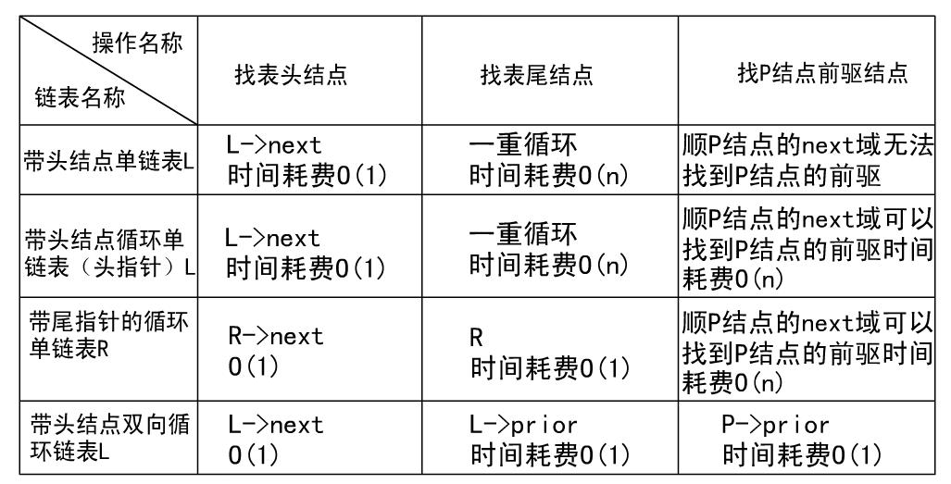
线性表链式存储方式的比较

Slide 69
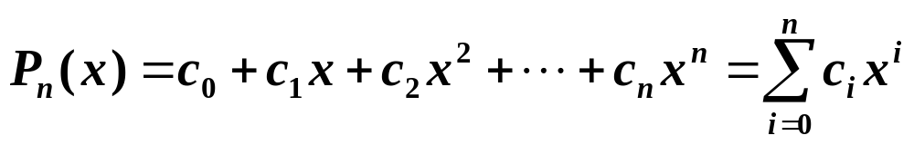
一元多项式 (Polynomial)
n 阶一元多项式 P_{n}(x) 有 n+1 项。
  系数 c₀, c₁, c₂, …, c_{n}
  指数 0, 1, 2, …, n。按升幂排列
多项式求值通常使用如下方式
P_{n}(x) = c_{n}x^{n} + c_{n-1}x^{n-1} + … + c₁x + c₀
= ((…((c_{n}x + c_{n-1}) x + c_{n-2}) x + …) x + c₁) x + c₀
从最内层括号开始，逐层向外计算。
95-<number>

Slide 70
多项式的存储表示
第一种：静态数组表示
const int maxDegree = 20; //最大允许阶数
typedef struct Polynomial { //多项式结构定义
int degree; //实际阶数
float coef [maxDegree+1]; //系数数组
}
例 P_{n}(x) = a₀ + a₁x + a₂x² + … + a_{n}x^{n} 的静态表示
0 1 2 n maxDegree-1
coef
a₀ a₁ a₂ …… a_{n}
degree
95-<number>

Slide 71
  在这种存储表示中，x^{i} 的系数 c_{i} 存放于 coef[i]，适用于指数连续排列的多项式。
  它的优点是可以简化操作，缺点是对于指数不全的稀疏多项式（大于n／2的项空）如
  P₁₀₁(x) = 3 + 5x⁵⁰ - 14x¹⁰¹
  coef 数组长度达到 102，实际只有 3 个非零项，不经济。
第二种：只保存非零系数项
  这种存储表示适用于稀疏多项式。
  在保留非零系数的同时必须保留它的指数。
95-<number>

Slide 72
#define DefaultSize 20; //默认数组大小
typedef struct data { //多项式的项定义
float coef; //系数
int exp; //指数
};
typedef struct Polynomial { //多项式结构定义
int maxSize; //数组最大保存项数
int n; //实际项数
data *Term; //项数组
}
动态定义项数组，使用前必须初始化，分配空间。
95-<number>

Slide 73
0 1 2 i m
coef
exp
a₀ a₁ a₂ …… a_{i} …… a_{m}
e₀ e₁ e₂ …… e_{i} …… e_{m}
对于每一个非零（系数）项，保存它的系数 a_{i} 和指数 e_{i}。这样，若有一个多项式 pl，可初始化为
pl.maxSize = DefaultSize;
pl.Term = new data[pl.maxSize];
pl.count = n;
pl.Term[i].coef = a_{i}, pl.Term[i].exp = e_{i},
0≤i≤n
95-<number>

Slide 74
多项式的链表表示
这是第三种存储表示。
用数组定义的多项式存储结构不易扩充，在执行多项式运算时可能会增减许多项，采用链表表示将会提高运算的效率。
在多项式的链表表示中每个结点 data 的构成为：
Term = { coef, exp }
每个结点实际上有三个域，如图：
coef exp link
95-<number>

Slide 75
多项式链表的结构定义
typedef struct node { //多项式数据定义
float coef; //系数
int exp; //指数
struct node * link; //链接指针
} Term, *Polynomial;
多项式的链表表示的优点是：
  多项式的项数可以动态地增长，不存在存储溢出问题。
  插入、删除方便，不移动元素。
95-<number>

Slide 76

多项式相加的链表运算
AH = 1 - 3x⁶ + 7x¹²
BH = - x⁴ + 3x⁶ - 9x¹⁰ + 8x¹⁴
AH
1 0
-3 6
7 12
∧
BH
-1 4
3 6
-9 10
8 14
∧
CH
1 0
-1 4
-9 10
7 12
8 14
∧
95-<number>

Slide 77
pc
pa
AH
1 0
-3 6
7 12
∧
-1 4
3 6
-9 10
8 14
∧
p
pb
BH
pc
pa
CH
1 0
-3 6
7 12
∧
-1 4
3 6
-9 10
8 14
∧
pb
95-<number>

Slide 78
pa
CH
1 0
-3 6
7 12
∧
pc
-1 4
3 6
-9 10
8 14
∧
pb
pa
CH
1 0
-3 6
7 12
∧
0
pc
-1 4
3 6
-9 10
8 14
∧
p
pb
95-<number>

Slide 79
pa
CH
1 0
0 6
7 12
∧
pc
p
-1 4
-9 10
8 14
∧
pb
pa
CH
1 0
7 12
∧
pc
-1 4
-9 10
8 14
∧
pb
95-<number>

Slide 80
pa
CH
1 0
7 12
∧
pc
-1 4
-9 10
8 14
∧
pb
pc
∧
pa ==
CH
1 0
7 12
∧
-1 4
-9 10
8 14
∧
pb
95-<number>

Slide 81
pc
∧
pa ==
CH
1 0
7 12
-1 4
-9 10
8 14
∧
pb
CH
1 0
-1 4
-9 10
7 12
8 14
∧
95-<number>

Slide 82
多项式相加的链表实现
void AddPolynomial ( Polynomial& A,
Polynomial& B, Polynomial& C ) {
//两个带头结点的按升幂排列的多项式A与B相加，
//返回结果多项式链表的表头指针 C，结果不另外
//占用存储, 覆盖 A 和 B 链表
Term *pa, *pb, *pc, *p, *s; double a; int b;
pc = C; //设结果链表C只有头结点
pa = A->link; //多项式 A 的检测指针
pb = B->link; //多项式 B 的检测指针
95-<number>

Slide 83
while ( pa != NULL && pb != NULL ) {
a = pa->coef;
if ( pa->exp == pb->exp ) { //对应项指数相等
a = pa->coef+pb->coef; //系数相加
p = pb; pb = pb->link; free (p);
//指数相等的结点仅保留一个加入结果链
  if ( fabs (a) > 0.001 ) { //相加不为零
  pa->coef = a; pc->link = pa; pc = pa;
  pa = pa->link; //加入结果链
  }
  else //相加为零,该项不要
95-<number>

Slide 84
  { p = pa; pa = pa->link; free (p); }
}
else if ( pa->exp > pb->exp ) { //pa指数大
pc->link = pb; pc = pb;
pb = pb->link;
}
else { //pb指数大
pc->link = pa; pc = pa;
pa = pa->link;
}
} //while结束
95-<number>

Slide 85
if ( pa != NULL ) pc->link = pa;
else pc->link = pb; //剩余部分链入 C 链
}
本算法与教材上的算法略有差别，因为它利用了原来两个多项式链表的空间，没有另外占用存储空间。相加后两个链表都已破坏。
算法轮流检测两个链表，对每个结点处理一次。若两个链表长度分别为m和n，算法时间复杂度为O(m+n)。
95-<number>

Slide 86
知识扩展：静态链表
如果为数组中每一个元素附加一个链接指针，就形成静态链表结构。
它允许不改变各元素的物理位置，只要重新链接就能够改变这些元素的逻辑顺序。
由于它是利用数组定义的，在整个运算过程中存储空间的大小不会变化，因此称之为静态链表。
静态链表的每个结点由两个数据成员构成：data域存储数据，link域存放链接指针。所有结点形成一个结点数组，它也可以带有头结点。
95-<number>

Slide 87
first
25
49
92
57
11
36
78
∧
动态链表
 | 0 | 1 | 2 | 3 | 4 | 5 | 6 | 7
data |  | 25 | 92 | 57 | 36 | 78 | 11 | 49
link | 1 | 7 | 3 | 6 | 5 | -1 | 4 | 2
静态链表
链表的头结点在A[0]，从A[1]起，后面都是链表结点的存放空间，链接指针用数组元素的下标（序号）表示。A[0].link给出链表第一个结点的位置。
95-<number>

Slide 88
静态链表的结构
#define maxSize 100 //静态链表大小
typedef int DataType;
typedef struct {
DataType data; //结点数据
int link; //结点链接指针
} SLNode;
typedef struct {
SLNode elem[maxSize+1];
int avail; //当前可分配空间首地址
} StaticLinkList;
95-<number>

Slide 89
静态链表操作的实现
void InitList ( StaticLinkList& A ) {
//将链表空间初始化
A.elem[0].link = -1;
A.avail = 1; //当前可分配空间从 1 开始
for ( int i = 1; i < maxSize-1; i++ )
A.elem[i].link = i+1; //构成空闲链接表
A.elem[maxSize-1].link = -1; //链表收尾
};
通过初始化操作，把全部链表空间链接成可利用空间表，将来可按照 avail 指针分配和回收结点。
95-<number>

Slide 90
int Length ( StaticLinkList& A ) {
//计算静态链表的长度
int p = A.elem[0].link; int count = 0;
while ( p != -1 ) {
p = A.elem[p].link; count++;
}
return count;
};
bool IsEmpty ( StaticLinkList& A ) {
//判链表空否？
return ( A.elem[0].link == -1);
};
95-<number>

Slide 91
int Search ( StaticLinkList& A, DataType x ) {
//在静态链表中查找具有给定值的结点
int p = A.elem[0].link; //指针 p 指向表的首元素
while ( p != -1 ) //逐个结点检测
if ( A.elem[p].data == x ) break;
else p = A.elem[p].link;
return p;
};
95-<number>

Slide 92
int Locate ( StaticLinkList& A, int i ) {
//在静态链表中查找第 i 个结点
if ( i < 0 ) return -1; //参数不合理
if ( i == 0 ) return 0;
int j = 1, p = A.elem[0].link;
while ( p != -1 && j < i )
{ p = A.elem[p].link; j++; }
//循链查找第 i 号结点
return p;
};
95-<number>

Slide 93
int AllocNode ( StaticLinkList& A ) {
//从可利用空间表分配一个可利用结点
if ( A.avail == -1 ) return -1;
int q = A.avail; //分配结点
A.avail = A.elem[A.avail].link;
return q;
};
void FreeNode ( StaticLinkList& A, int i ) {
//将结点 i 回收到可利用空间表
A.elem[i].link = A.avail;
A.avail = i;
};
95-<number>

Slide 94
bool InsertFront ( StaticLinkList& A, DataType x ) {
//在静态链表的表头插入一个新结点
int p = AllocNode (A);
if ( p == -1 ) return false; //结点分配失败
A.elem[p].data = x;
A.elem[p].link = A.elem[0].link;
A.elem[0].link = p; //在链头链入结点
return true;
};
95-<number>

Slide 95
bool Insert ( StaticLinkList& A, int i, DataType x ) {
//在静态链表A第 i 个结点后面插入新结点
int p = Locate(A, i);
if ( p == -1 ) return false; //找不到结点
int q = AllocNode (A); //分配结点
if ( q == -1 ) return false; //分配结点失败
A.elem[q].data = x;
A.elem[q].link = A.elem[p].link; //链入
A.elem[p].link = q;
return true;
};
95-<number>

Slide 96
bool Remove ( StaticLinkList& A, int i,
DataType& x ) {
//在静态链表A中释放第 i 个结点, 通过 x 返回其值
int p = Locate(A, i-1); //找第i-1号结点
if ( p == -1 ) return false; //找不到结点
if ( A.elem[p].link == -1 ) return false;
int q = A.elem[p].link; //第i号结点
x = A.elem[q].data;
A.elem[p].link = A.elem[q].link; //摘下第i号结点
FreeNode (A, q); //释放
return true;
};
95-<number>

